Slide 1
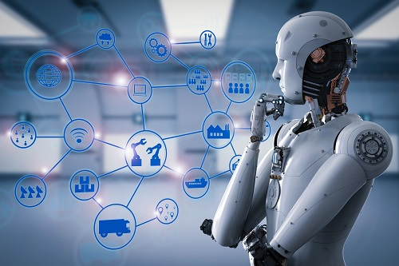
인공지능 개론

Slide 2
강사소개
김석주
현 이노시스 대표
화가로봇 (부산, 서울 사이언스 홀)
현대자동차
도장 공장 하부 페인트 도포 검사 시스템
엔진공장 완성 조립검사 시스템
도장공장 안착 검사 비전 시스템
도장공장 차종 옵션 감지 비전 시스템
그 외 쌍용자동차, 삼성자동차, 기아자동차 외 마힌드라, 해외 현대기아공장
포스코 제강공장, 한글라스 (한국세큐리트) 유리 열선 검사, 휠 모델 인식 장치, 희성그룹 표면 검사 등등.
경성대 컴퓨터공학과 1회 졸업
University of Wollonong Computer Science
Intelligent Robotics 관련 Honours Master 수료
Case Based Reasoning 과 Rule-Based Reasoning 의 융합을 통한 Mobile Robot 제어 체계 구축
다진시스템 기획 이사 역임
청소로봇 프로젝트
지능형 보행로봇 프로젝트
지능형 완구로봇

Slide 3
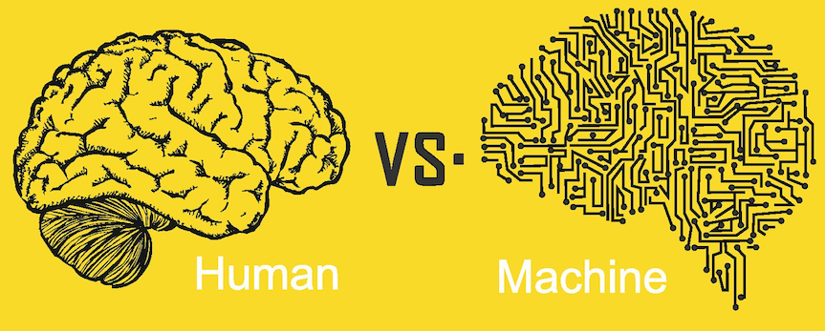
딥러닝 : 이야기에 들어가면서
사람과 기계 (컴퓨터) 누가 더 우수할 까요?

Slide 4

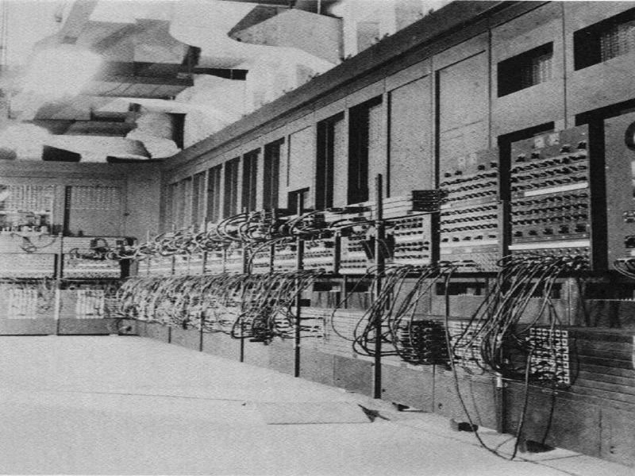
최초 1950년대 컴퓨팅 분야가 발달 하면서 사람의 지능을 프로그래밍으로 구현하는 일반적인 전산학 분야가 발달 하기 시작했다.
사람보다 빠르게 계산해내는 컴퓨팅 능력에 사람들은 감탄하기 시작했다.
우리가 알고 있는 대부분의 전산 능력이 사람들에게는 마치 컴퓨터가 지능이 있고 사람보다 뛰어나다고 느끼는 시대가 있었다.

Slide 5
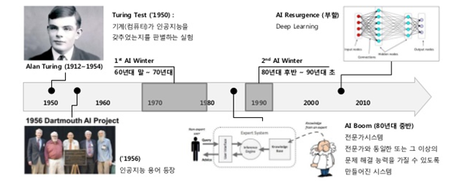

Slide 6
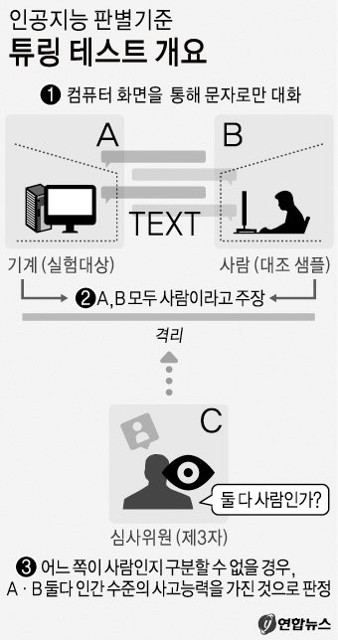
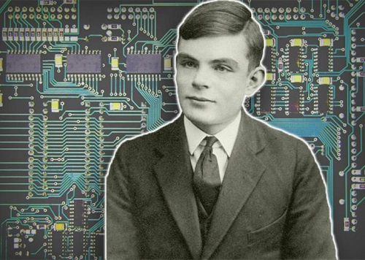
즉 튜링테스트에서 보듯 사람간의 소통방법의 일부를 사용하여 기계와 사람과 소통하면서 어느쪽이 기계인지 아니면 둘다 사람인지 구분하는 방법으로 인공지능은 증명되어야 했다.

Slide 7
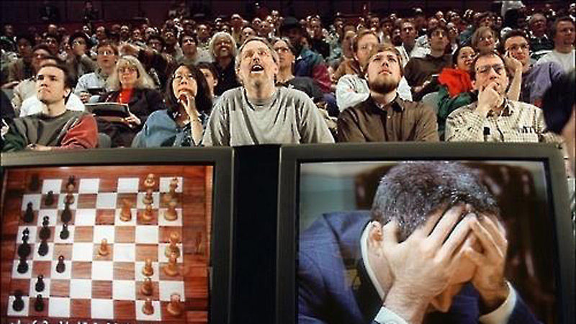

Slide 8
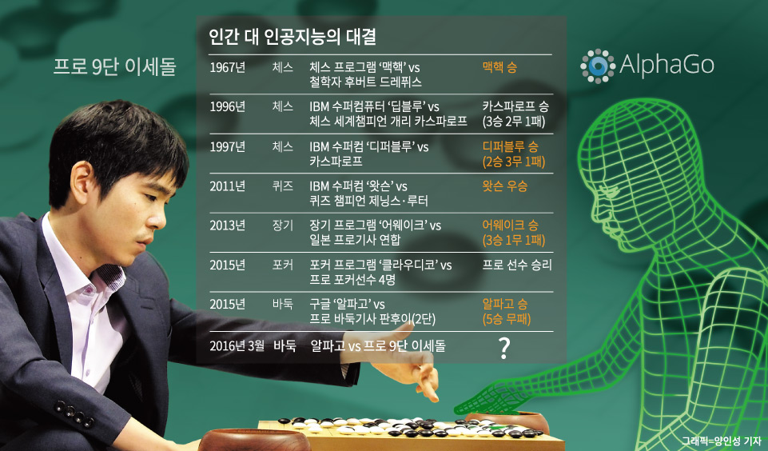

Slide 9
여전히 여러분은 인공지능이 사람보다 우수하다고 생각하십니까? 아니면 인공지능이 단지 특정 분야에서 사람보다 뛰어난 하나의 프로그램이라 생각하십니까?

Slide 10
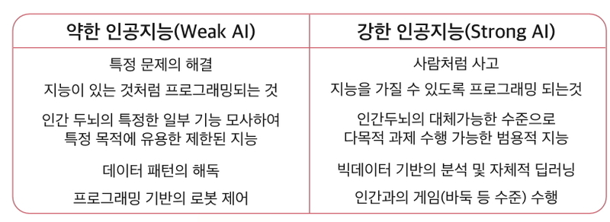
인공지능 학자들 중에 두가지 갈래로 연구하는 분야가 있습니다. 아래와 같이 강인공지능과 약인공지능입니다. 강 인공지능의 경우 프로그램의 지식 습득 능력이 자발적이며 보다 인간과 밀접하게 Communication 되는 존재로 발전되는 모습입니다.

Slide 11

유발 하라리는 사이보그가 미래 인류의 빈자리들을 대체하는 신 인류의 형태로 등장 할 것을 예언 하였습니다.
이는 터미네이터, 어벤저스, 매트릭스등 영화에서 작가들의 상상력으로 예견된바 있습니다.
스티븐 호킹. 빌 게이츠. 일론 머스크등도 미래의 강인공지능을 넘어 초인공지능의 출연등에 대하여 인류의 멸망을 언급하였습니다.
정말 기계(지능적인 기계)가 인류를 대체할까요?

Slide 12
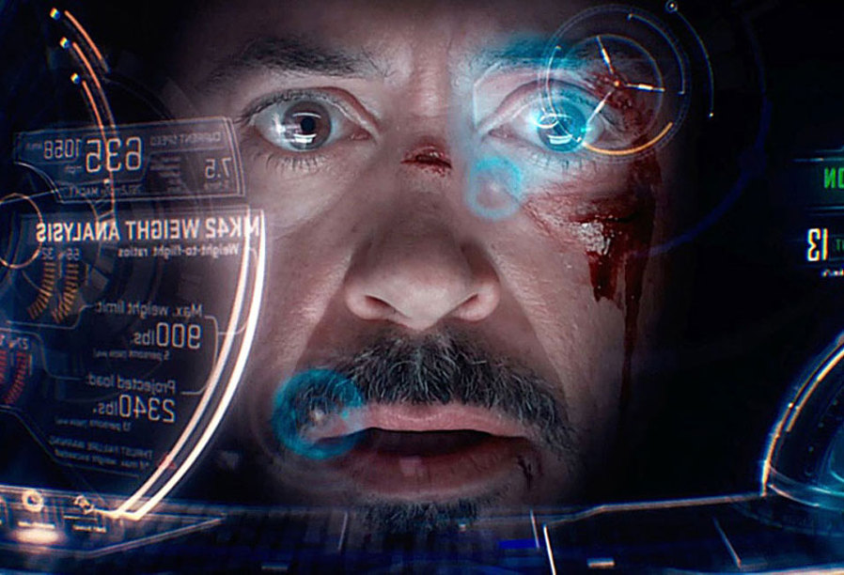
아이언맨의 자비스는 강인공지능일까요 약인공지능일까요?

Slide 13
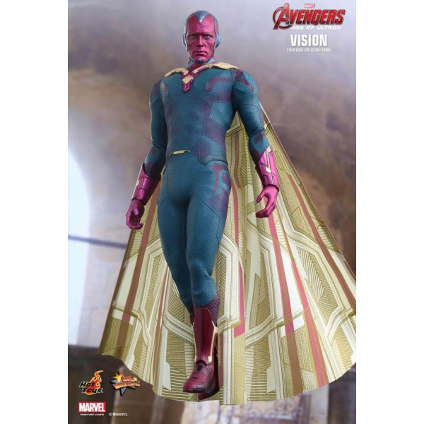
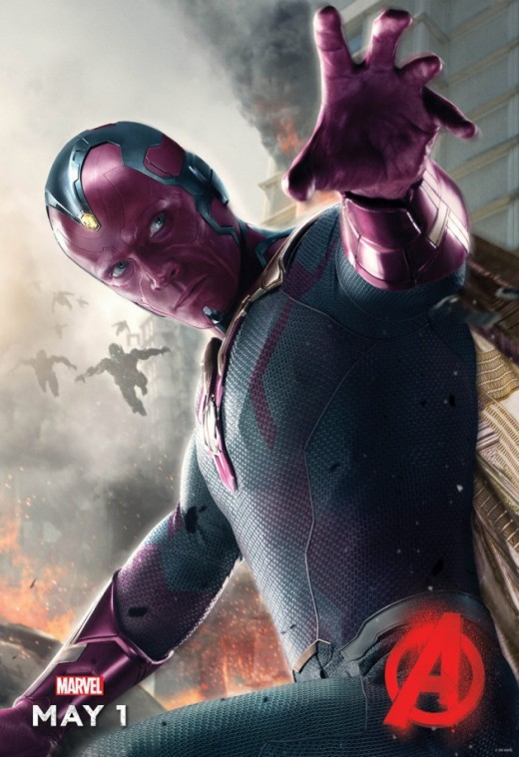
어벤져스의 비전은 초인공지능이다. 즉, 궁극적으로 실존하며 스스로 인간의 능력을 넘어서는 능력을 지닌 인공의 지적 생명체.

Slide 14
우리는 약인공지능을 다룰 것이며 자발적이지는 않지만 늘어나는 데이터에 따라 보다 정확하게 문제를 해결해가는 인공지능에 대한 이야기를 시작할 것입니다.

Slide 15
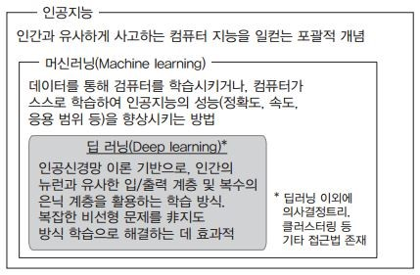

Slide 16
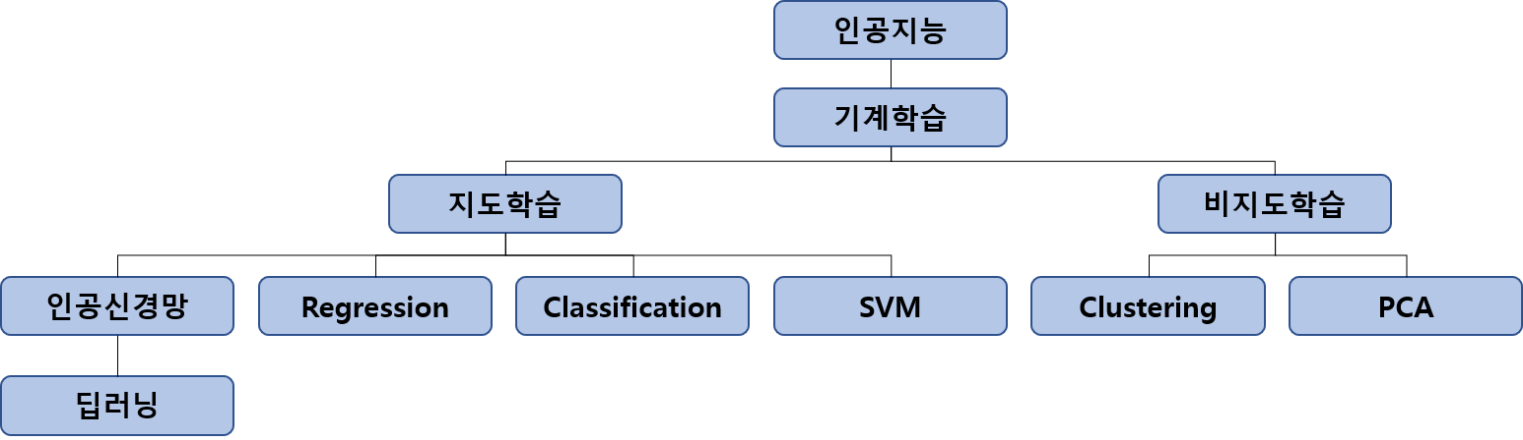
딥러닝 분야는 인공지능의 한 작은 지류이며 2000년대 들어와서 컴퓨터공학자들에게 가장 인기있는 분야가 되었다

Slide 17
그렇다면 딥러닝을 알아볼까요?

Slide 18
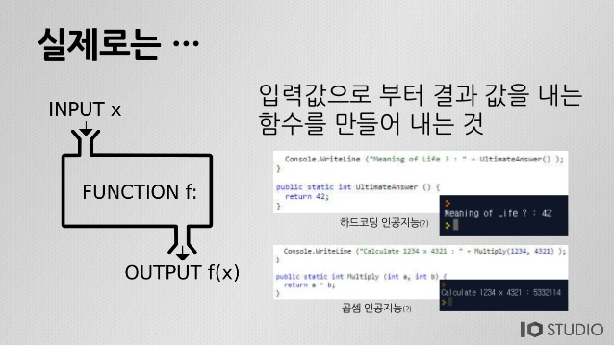
단순한 지능을 표현하면 아래와 같습니다.

Slide 19
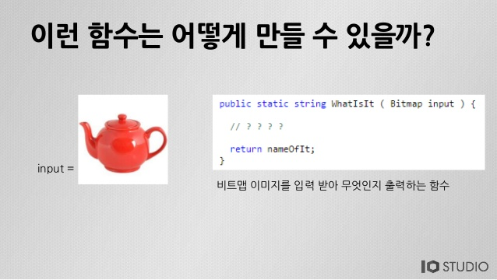

Slide 20
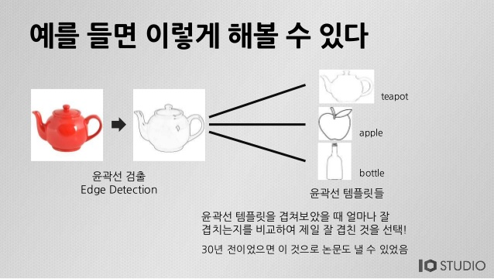

Slide 21
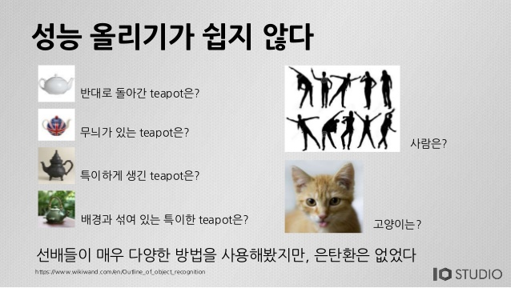
약간의 변화에도 인식하기 힘들어지는 것이 일반적인 비전 시스템

Slide 22
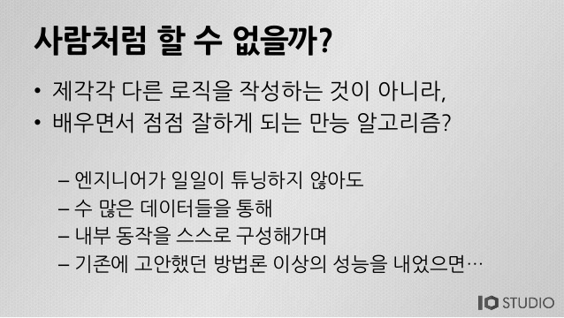

Slide 23
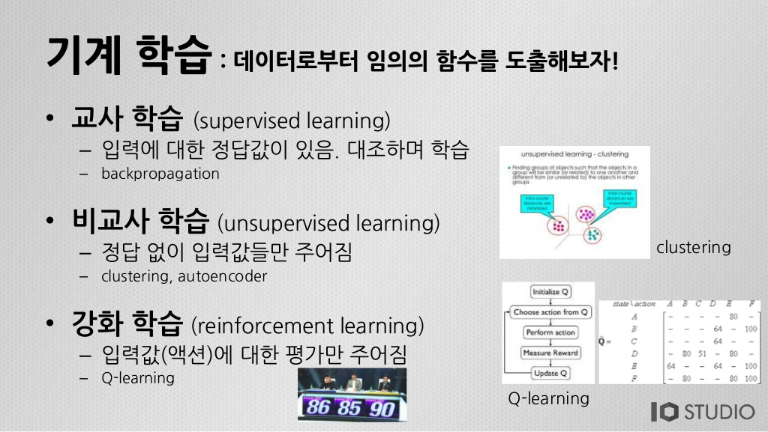

Slide 24
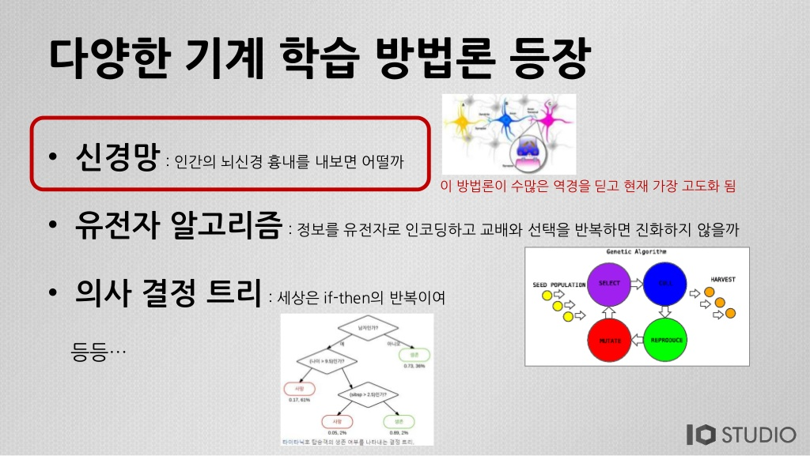

Slide 25
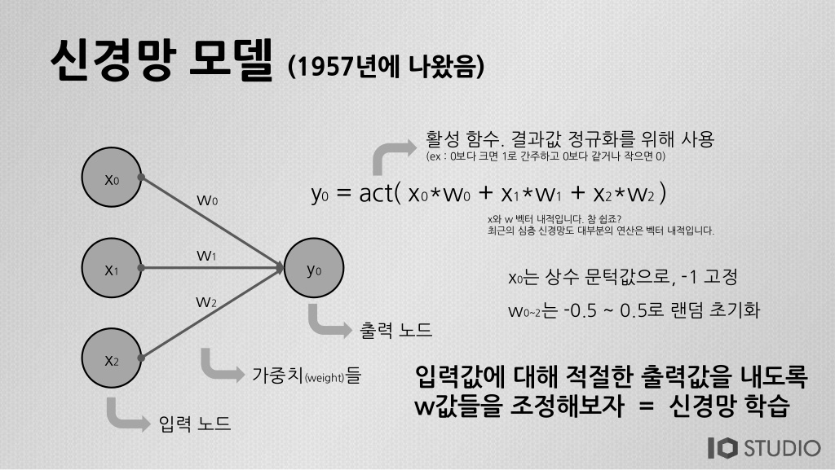

Slide 26
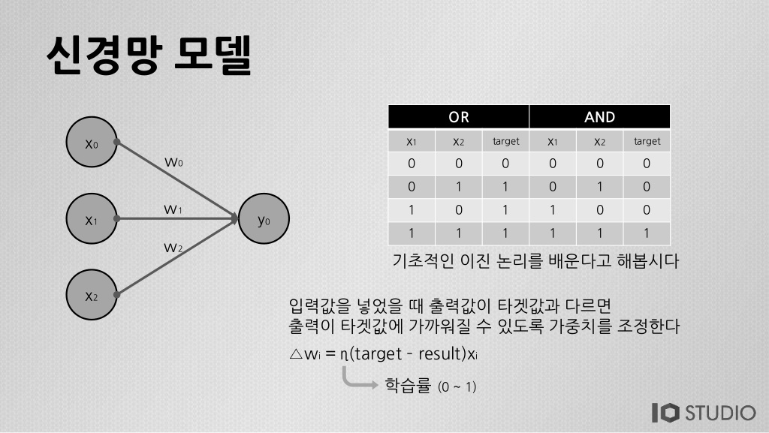

Slide 27
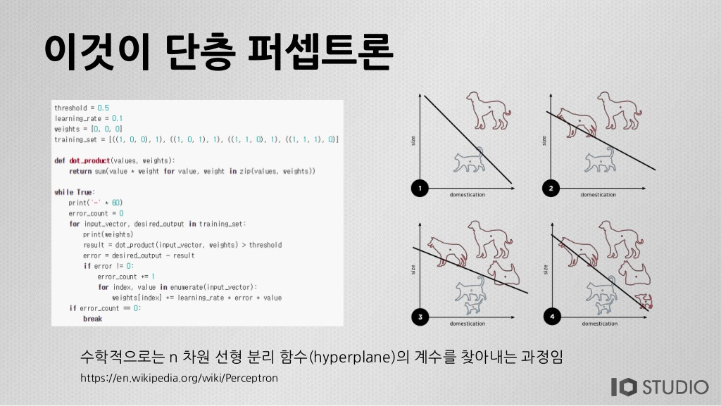

Slide 28
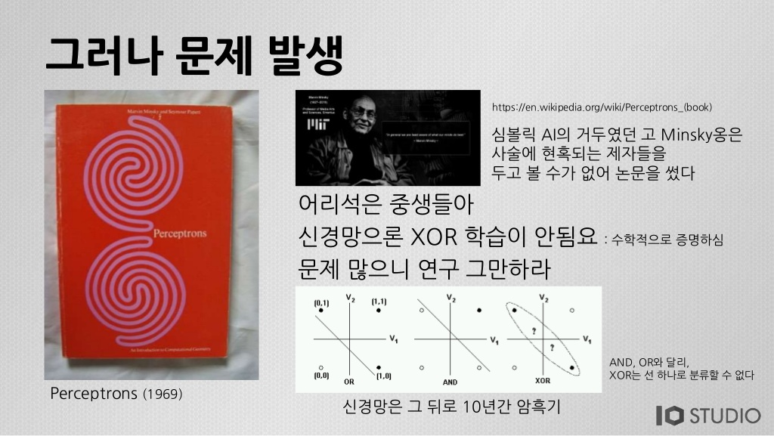

Slide 29
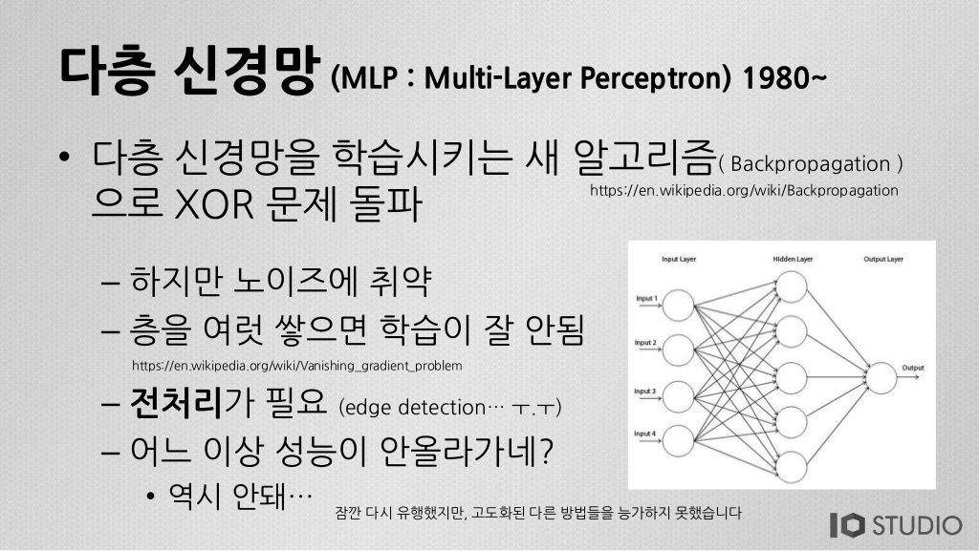

Slide 30
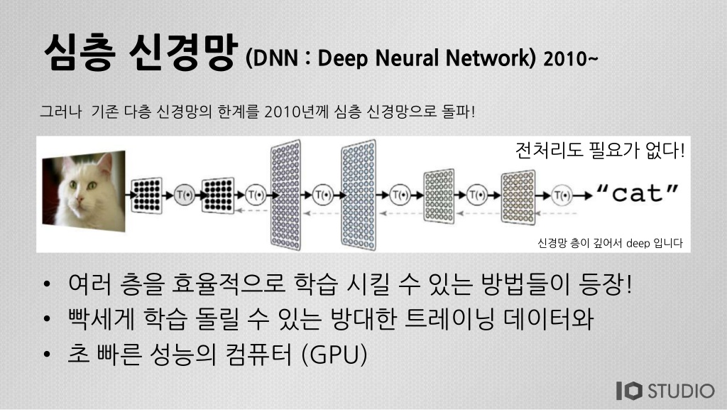

Slide 31
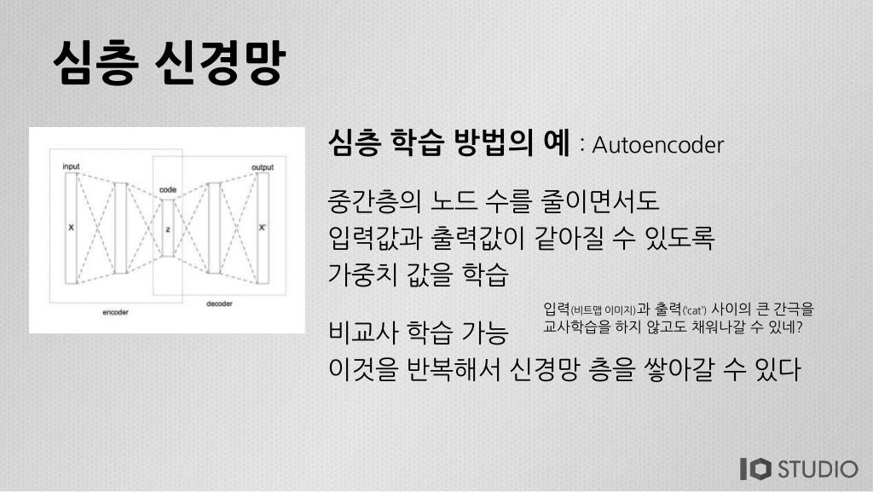

Slide 32
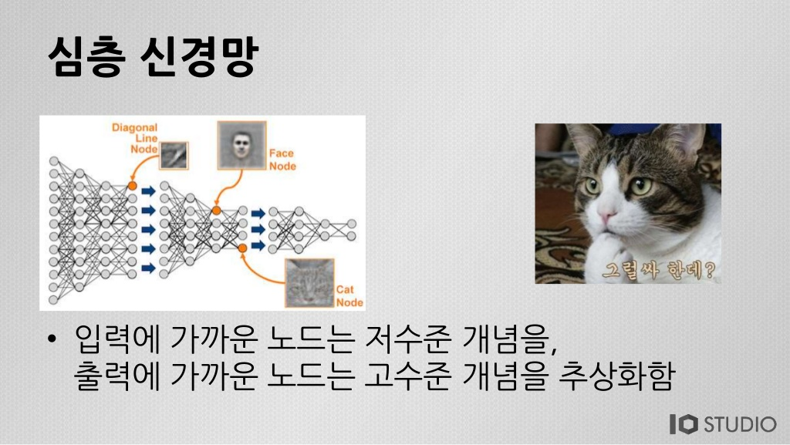

Slide 33
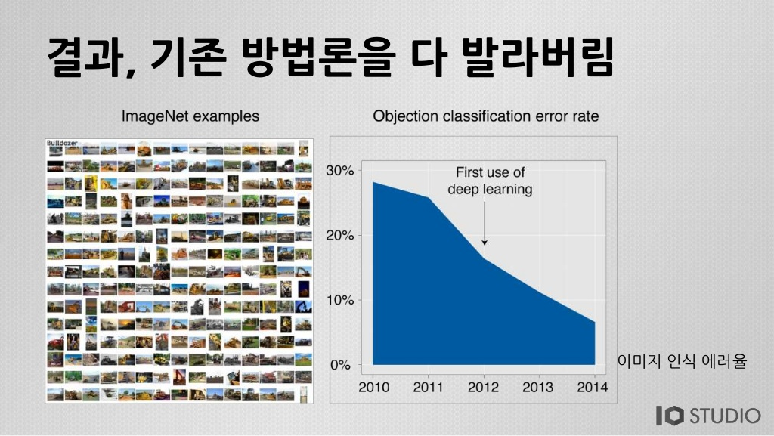

Slide 34
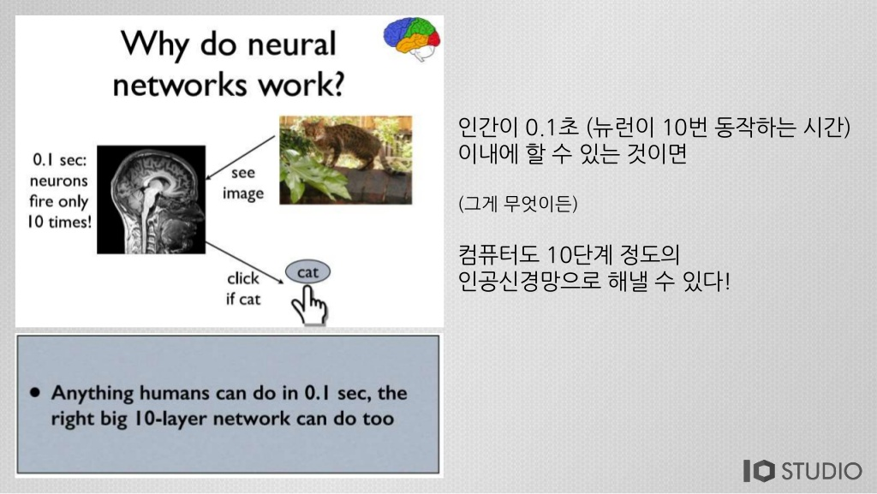

Slide 35
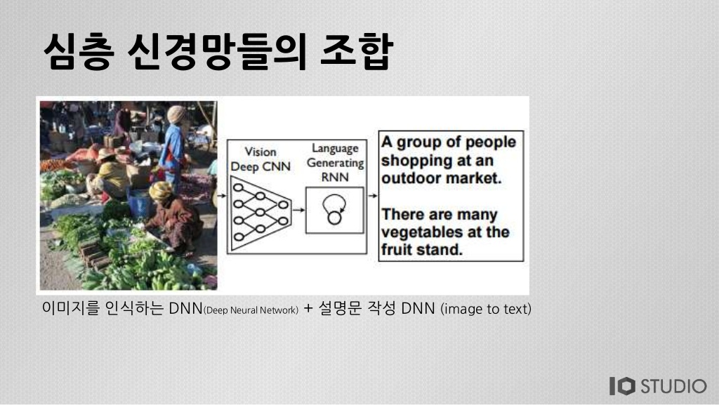

Slide 36
